Slide 1
퓨우웅 [Ppyungung]
전체 플로우 및 마일스톤

Slide 2
전체 게임 플로우
Scene은 3개로 구성 [프롤로그, 게임메인, 인게임]
Scene 전환 시 마다 [로딩 이미지 연출]
게임실행
스플래시
첫 실행
인가?
YES
프롤로그
게임 메인
인 게임
Re Try
NO

Slide 3
화면 구성 (스플래시)
게임실행
스플래시
첫 실행
인가?
YES
프롤로그
게임 메인
인 게임
Re Try
NO
팀 이름의
간단한 이미지 1장

Slide 4
화면 구성(프롤로그)
게임실행
스플래시
첫 실행
인가?
YES
프롤로그
게임 메인
인 게임
Re Try
NO
게임 첫 실행 시 프롤로그를 보여준다. (이미지 약 3장 정도)
----------------------------------------------------------------------------------------------------------
때는 2xxx년 지구의 자원이 모두 고갈되고,
급기야 우주의 쓰레기들을 자원삼아 지구인들은 생명을 이어간다.
한정 되어있는 우주쓰레기를 조금이라도 더가지기 위해
세계 각국은 치열하게 싸우게 되었고, 제 1차 우주 전쟁이 시작된다.
이에 한국은 우수한 인재 백수 게이머들을 모아 “우주청소부” 부서를 창설하고
뛰어난 로봇컨트롤을 이용해 우주 쓰레기 자원을 채취한다.
----------------------------------------------------------------------------------------------------------

Slide 5
화면 구성(게임 메인)
게임실행
스플래시
첫 실행
인가?
YES
프롤로그
게임 메인
인 게임
Re Try
NO
게임 이름 [퓨우웅]이 크게 배치.
총 보유 코인
로봇 청소부 부서
퓨우웅 팀
코인
오락실 게임기와 같은 걸로 일함.
전투 요원(백수 게이머)
열심히 전투(게임) 중인 뒷모습
직접 컨트롤할 유저의 로봇
변경되는 헬멧, 무기, 부스터에 따라 이미지가 바뀜
Ready
백수 게이머들 답게 청소 안함
컵라면이나 기타 쓰레기들이 널려 있음
뒤
게임 시작 버튼
게임 옵션
옵션
헬멧
무기
부스터
게임시작
로봇의 헬멧, 무기, 부스터 코인 구매 & 변경가능
커스터마이징 요소

Slide 6
화면 구성(인 게임_1)
게임실행
스플래시
첫 실행
인가?
YES
프롤로그
게임 메인
인 게임
Re Try
게임 나가기, 조작 변경
등의 옵션 제공
NO
0
코인
0
코인
죽인 몬스터 수에 따라
스코어 획득
화면 터치 시 대시
터치 시 바로 게임 시작
움직이기
대시
움직이기
방향 조작
손
손
두가지 조작 방식 제공, 최초 터치 전까지 조작 방법을 보여주고 게임 시작 시 조작 방법 UI 제거
터치한 곳을 기준으로 컨트롤 UI 표시

Slide 7
화면 구성(인 게임_2)
게임실행
스플래시
첫 실행
인가?
YES
프롤로그
게임 메인
인 게임
Re Try
NO
캐릭터 죽음 연출 이후
게임오버 UI 출력
5
코인
광고보면 코인 두배
GAME OVER
베스트 스코어 갱신 시
New 표시
New
BEST SCORE 5
5분에 무료 선물 1회 (광고 시청)
쿨 타임이 지나지 않았으면
시간으로 표시
해당화면에서 쿨 타임 완료 시
광고 시청 및 무료선물 획득 가능
(분/초로 표시하고 카운트 다운)
SCORE 5
COIN 100
X 2
무료 선물
선물
선물 5:00
공유하기 팝업
공유하기
랭킹
홈
다시하기
다시하기 시
로딩(페이드 인 아웃) 연출과 함께
인게임_1 화면으로 변경
구글 랭킹
홈 버튼 터치 시
로딩(페이드 인 아웃) 연출과 함께 게임 메인으로 이동

Slide 8
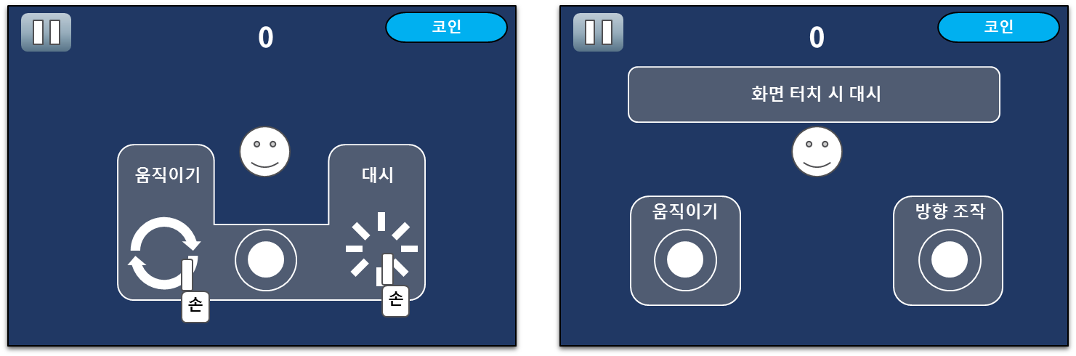
1차 마일스톤
인 게임 전투 시스템 구현_1
캐릭터 조작 (움직임, 총쏘기, 대시)
몬스터 (AI – 움직임, 총쏘기, 죽음)
캐릭터 죽음
이펙트
다시하기(임시UI)
게임실행
스플래시
첫 실행
인가?
YES
프롤로그
게임 메인
인 게임
Re Try
NO

Slide 9
2차 마일스톤
인 게임 전투 시스템 구현_2
코인 획득 / 스코어 획득
기타 이벤트(장애물, Bonus)
캐릭터 헬멧, 무기, 부스터 구매 및 변경 (임시 UI)
변경되는 헬멧, 무기, 부스터에 따라 인게임 캐릭터 커스터 마이징
게임실행
스플래시
첫 실행
인가?
YES
프롤로그
게임 메인
인 게임
Re Try
NO

Slide 10
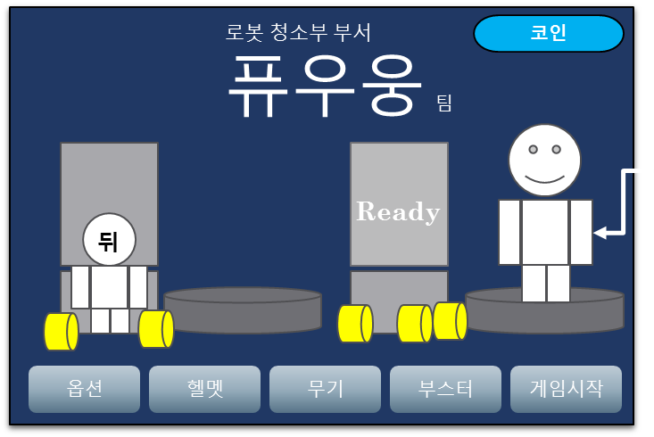
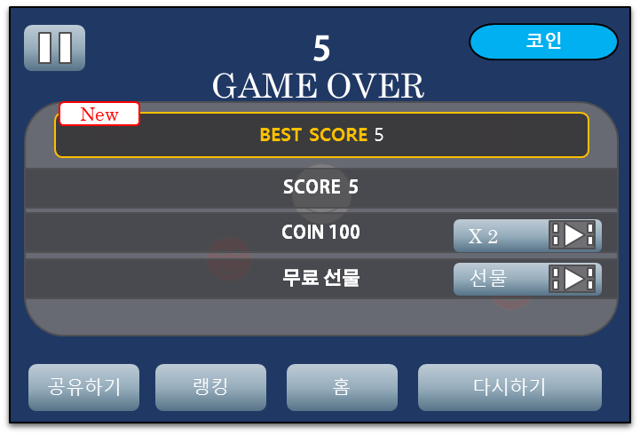
3차 마일스톤
인 게임 게임 오버 화면_1 및 메인화면
로딩 연출 (페이드 인 아웃)
게임 오버 다시하기 버튼 및 홈 화면 연동
메인 화면 구성
헬멧, 무기, 부스터 구매 및 변경 UI
헬멧, 무기, 부스터 변경에 따른 로봇 커스터마이징
옵션 기능
게임실행
스플래시
첫 실행
인가?
YES
프롤로그
게임 메인
인 게임
Re Try
NO

Slide 11
4차 마일스톤
인 게임 게임 오버 화면_2 및 스플래시 이미지
게임 오버 광고 붙이기
스플레시 이미지 변경
공유하기 기능 추가
구글 로그인 & 랭킹 & 클라우드 저장 및 불러오기(옵션에서 제공)
평점 유도 팝업
게임실행
스플래시
첫 실행
인가?
YES
프롤로그
게임 메인
인 게임
Re Try
NO

Slide 12
5차 마일스톤
프롤로그 제작
게임실행
스플래시
첫 실행
인가?
YES
프롤로그
게임 메인
인 게임
Re Try
NO

